Slide 1

Apache streampipes mikroservisna arhitektura
Stefan marinković
Ana milenković

Slide 2


Šta je Apache Streampipes?
Samouslužni industrijski IoT alat
Omogućava ne-tehničkim korisnicima da povežu, analiziraju i istraže IoT tokove podataka

Slide 3
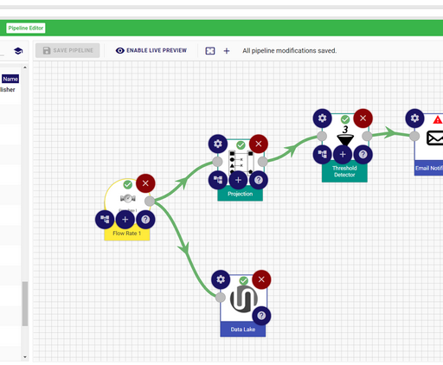
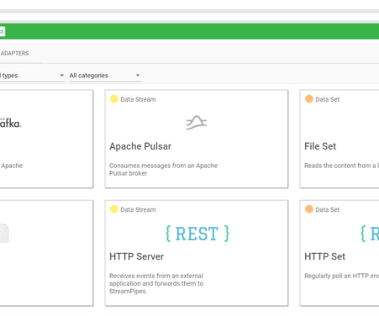
Tok procesa
Povezivanje
Integriše setove i tokove podataka
Analiza
Harmonizuje i analizira podatke korišćenjem postojećih real-time algoritama i daje mogućnost kreiranja novih algoritama
Eksploatacija
Notifikacije, dashboard, slanje
kao što su HTTP, Kafka, MQTT
korišćenjem ugrađenih Streampipes biblioteka
sa podrškom za generičke protokole
podataka third-party sistemima
ili eksternim servisima

Slide 4
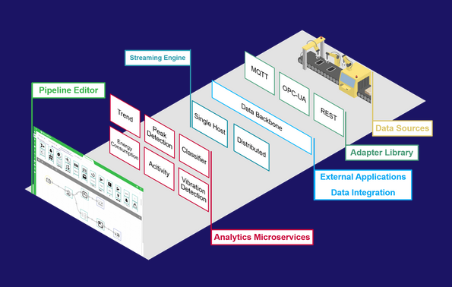
Samouslužna iot analitika podataka
IoT analitika podataka je dostupna svima koji koriste Sreampipes
Grafički interfejs i modeler dopušta biznis analitičarima da definišu procese u pipeline-u, bez potrebe za data ekspertima

Slide 5
Glavne odlike apache streampipes

Slide 6

Fleksibilan pipeline
Inteligentno
Lako za korišćenje
Moćno

Slide 7
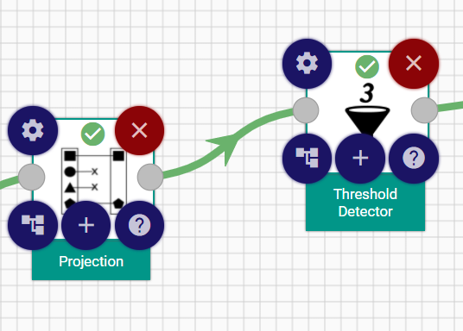
Lako
Nudi korisnički interfejs baziran na Web-u
Lako kreiranje pipeline-a za procesiranje podataka
Grafički editor
Inteligentno
Model podataka uzima u obzir semantiku tokova podataka i setova
Podrška za modeliranje
Elementi se mogu povezati samo kada se njihovi zahtevi poklapaju

Slide 8
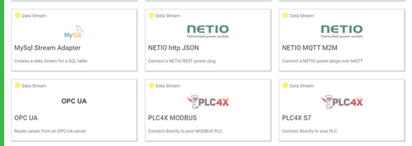
Brzo povezivanje iot podataka
Podrška za setove i tokove podataka
Generički adapteri
Adapteri se lako konfigurišu sa korisničkog interfejsa
Uključuje širok spektar popularnih protokola i tehnologija:
HTTP, REST, MQTT, Kafka, OPCUA, S7, Modbus, ROS
Web API-ji za ubacivanje podataka u Streampipes
Adapteri se mogu eksportovati i deliti

Slide 9

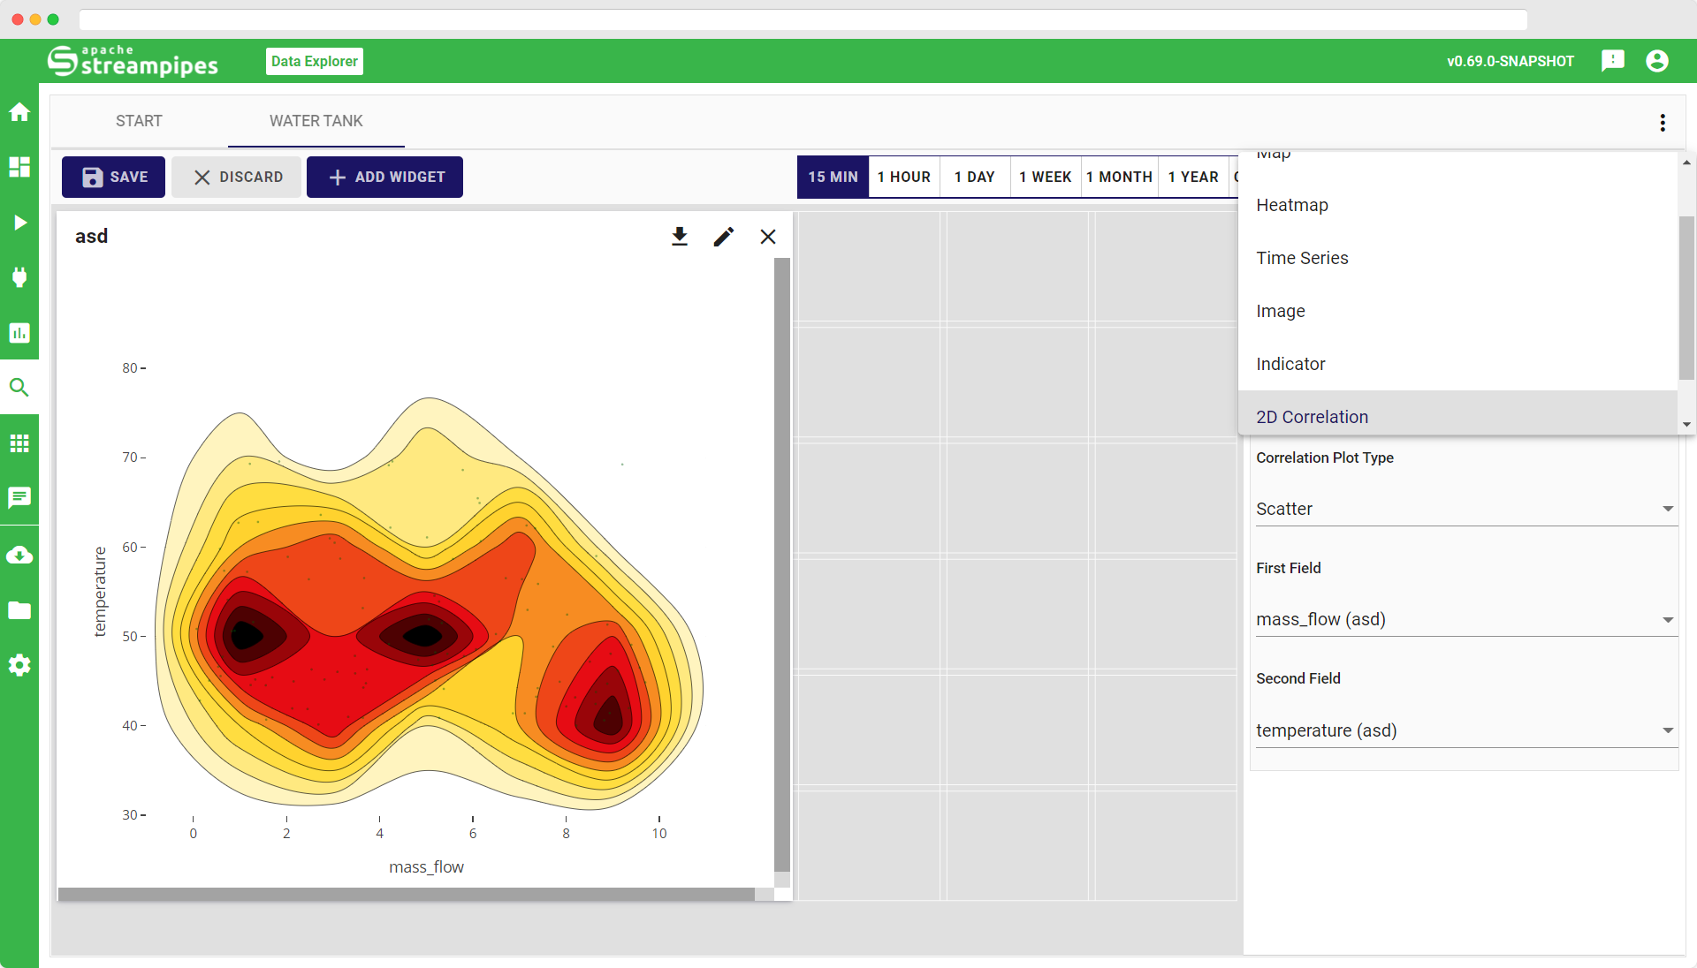
Vizualizacija podataka u realnom vremenu
Dashboard u realnom vremenu
Širok spektar dostupnih grafova
Linijski grafovi, semafori, tabele...
Data Explorer – brza vizualizacija i pregled vremenskih serijskih podataka
Kreiranje upita u editoru bez koda

Slide 10
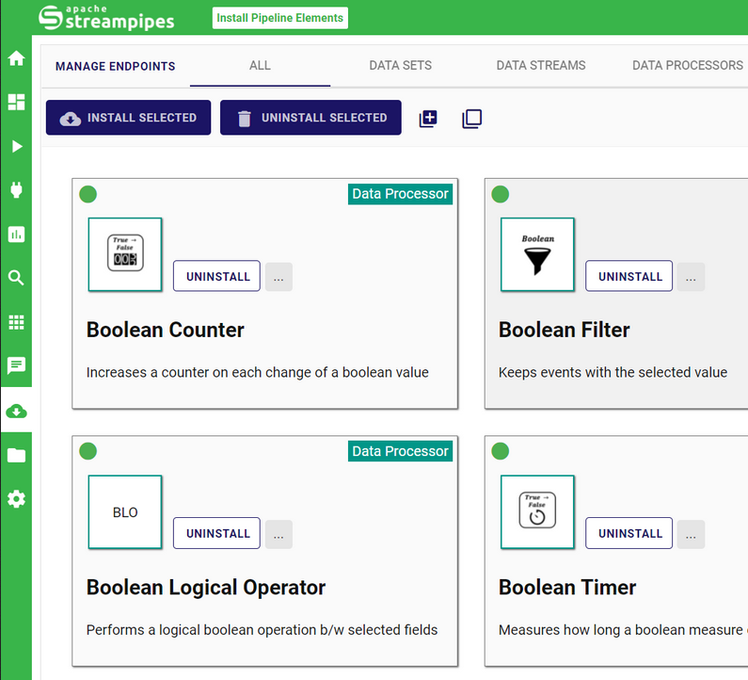
proširivo
Mogućnosti Streampipes-a su lako proširive korišćenjem ugrađenog SDK-a
Elementi pipeline-a su enkapsulirani kao samostalni mikroservisi
Lako dodavanje novih elemenata kroz Pipeline Element Marketplace
Ukoliko su potrebni skroz novi elementi, mogu se kreirati uz pomoć dostupnog SDK-a i Maven-a

Slide 11
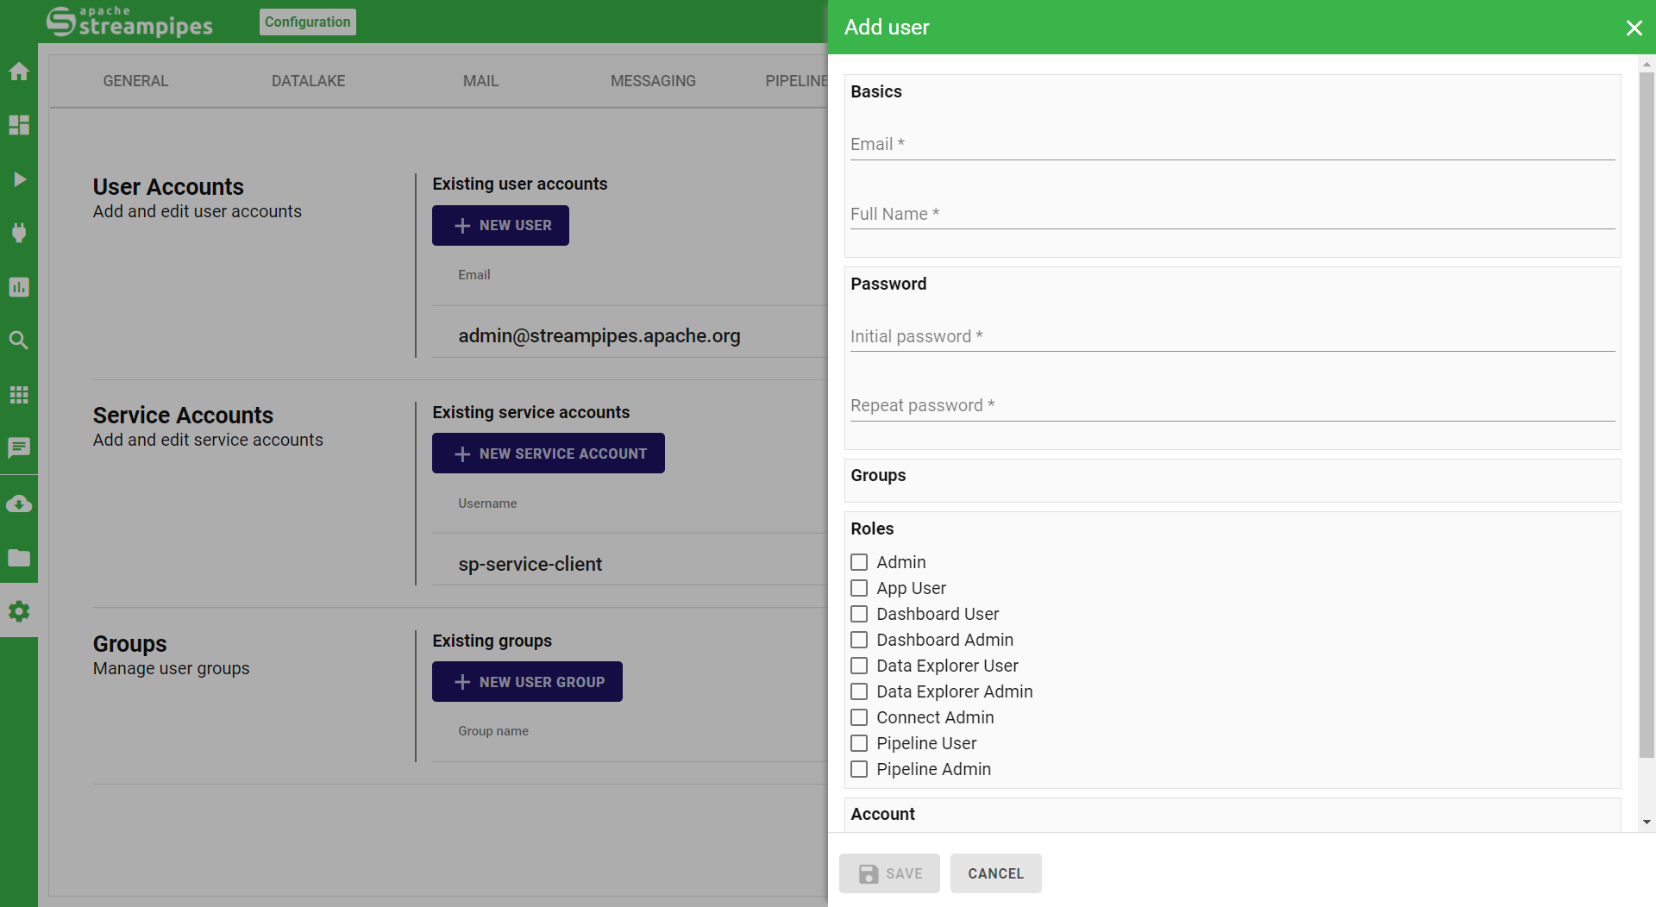
Ostale odlike
Rukovođenje korisnicima i njihovim dozvolama
Kreiranje korisnika, grupa
Manipulacija vidljivošču resursa (adaptera, pipeline-a)
Ugrađeni konfigurabilni sistem za mejlove
Praćenje "zdravlja" pipeline-a i restartovanje u slučaju problema

Slide 12
Arhitektura streampipe-a

Slide 13


Gradivni elementi
Adapter
Data Set/Stream
Data Processor
Data Sink

Slide 14
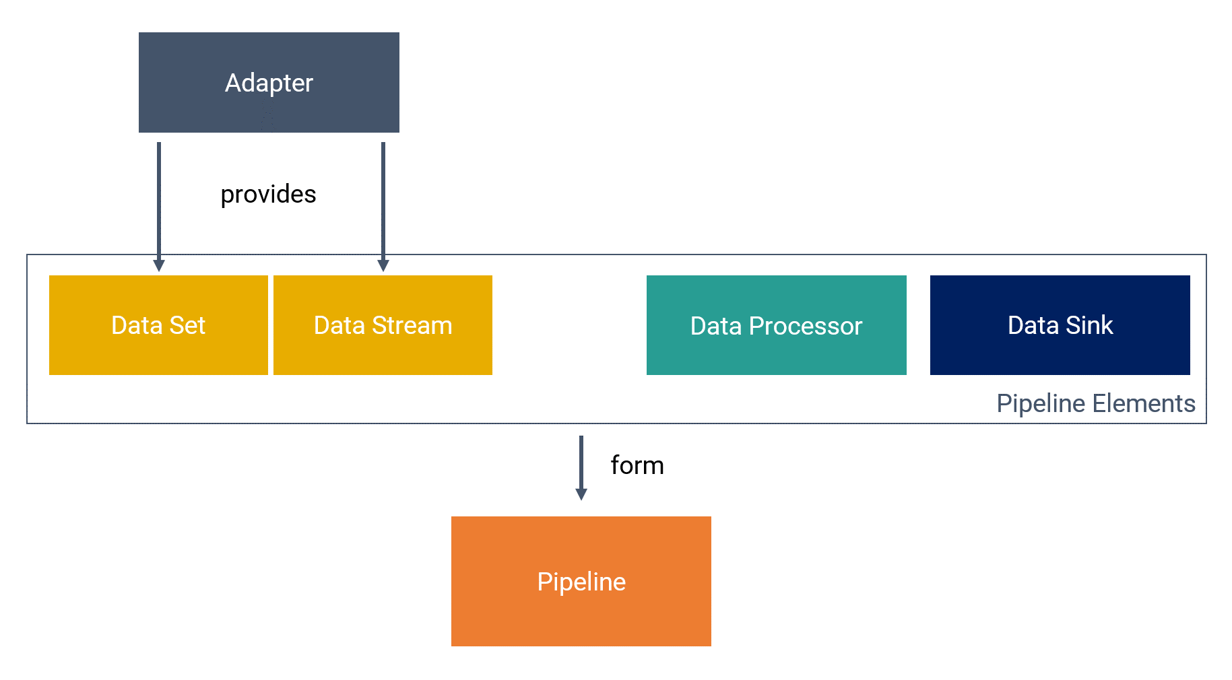
Kako su povezani
Data Set/Stream
Data Processor
Adapter
Data Sink
Data Set/Stream, Processor i Sink formiraju Pipeline

Slide 15
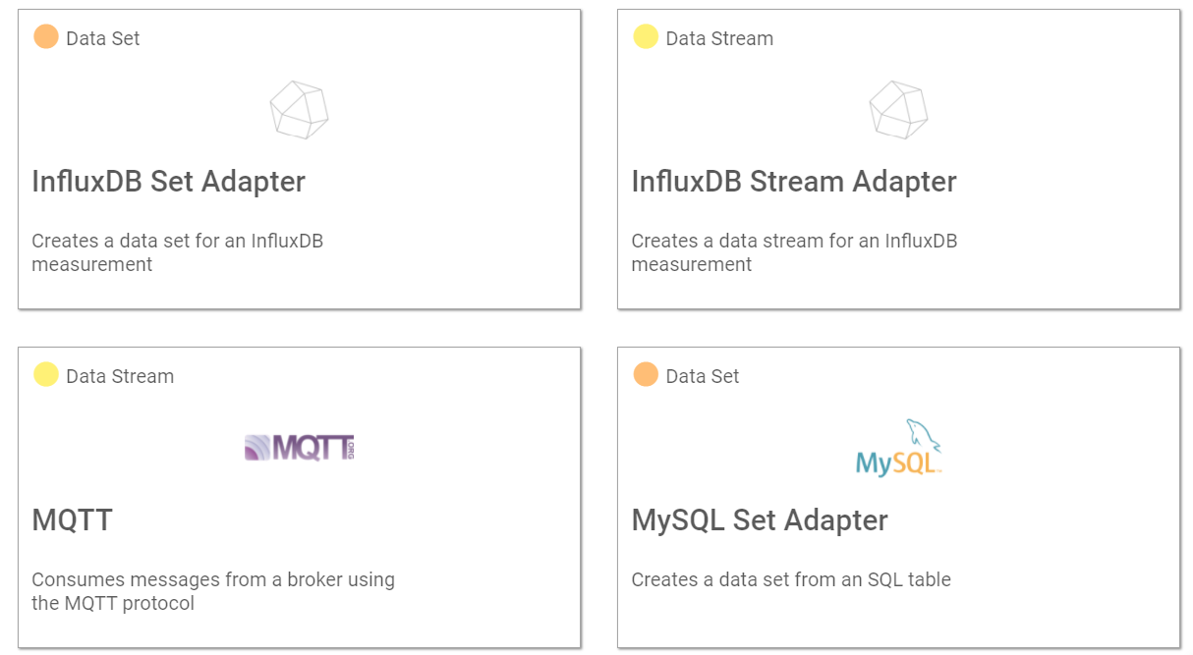
ADapter
Povezuje se na bilo koji eksterni izvor podataka i prosleđuje primljene event-e internom Streampipes sistemu
Izlaz iz adaptera dostupan je vidu dva primarna bloka, Data Set i Data Stream
Adapteri mogu biti kreirani putem Streampipes Connect, modul za povezivanje izvora podataka, ili može biti definisan korišćenjem SDK-a

Slide 16









Postojeći adapteri
Apache Kafka – preuzima poruke sa Apache Kafka Broker-a
File Stream – kontinualno preuzima podatke iz fajla
HTTP Server – kontinualno pribavlja event-e sa HTTP REST endpoint-a
ISS Location – prikazuje trenutnu poziciju Internacionalne Svemirske Stanice (ISS)
Image Upload – postavi zip fajl sa slikama i kreiraj jedan event za svaku sliku
InfluxDB – kreira Data Set/Stream za InfluxDB
MQTT – preuzima poruke sa broker-a korišćenjem MQTT protokola
MySQL Adapter – kreira Data Set/Stream iz SQL tabele
Machine Data Simulator – simulira podatke sa senzora mašine (pritisak, protok)
ROS Bridge – povezuje robote koje pokreće ROS

Slide 17
Data Set/Stream
Predstavljaju primarni izvor za rad sa event-ovima
Stream je uređena sekvenca evenata
Event se sastoji od jedne ili više obzervacionih vrednosti i dodatnih metapodataka
Struktura (tj. šema) eventa nekog data stream-a ili set-a, čuva se u internom semantičkom registru Streampipes-a
Za razliku od stream-a, setovi su ograničeni, imaju fiksan kraj, i bivaju konstantno reprodukovani od strane sistema, od početka do kraja, kada se iskoriste kao deo pipeline-a

Slide 18
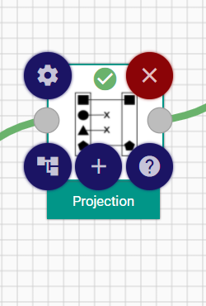
Data procesori
Transformišu jedan ili više ulaznih tokova podataka u izlazni tok podataka
Transformacije mogu biti jednostavne, na primer filtriranje bazirano na predefinisanom pravilu
Mogu biti i kompleksne, kao što je primenjivanje algoritama baziranih na pravilima ili učenju
Procesor se može primeniti nad bilo kojim tokom podataka koji odgovara zahtevima ulaza
Većina procesora može biti konfigurisana da obezbedi korisnički-definisane parametre
Definiše zahteve koje tok mora da ispuni, kao što su minimalne osobine koje event mora dostaviti
Mogu čuvati stanje ili biti stateless

Slide 19






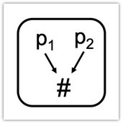

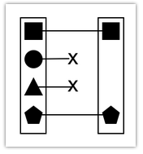

Postojeći data procesori
Agregacija - izvršava funkcije agregacije
And – proverava da li se neki event dešava zajedno sa drugim eventom za zadato vreme
Boolean Counter – broji koliko je puta bool promenljiva promenila vrednost
Chunker - vrši segmentaciju datih tokena
Count Array – uzima listu, računa veličinu i dodaje rezultat na kraj eventa
Event Rate - vraća broj evenata po sekundi
Field Mapper - računa novo polje od jedno ili više starih polja i računa njihovu heš vrednost
Language Detection – detektuje jezik ulaznog teksta
Projection - vraća samo odabrane vrednosti sa ulaza
State Buffer – baferuje vrednost senzora, dokle god se stanje ne menja

Slide 20
Moduli Apache streampipes sistema

Slide 21
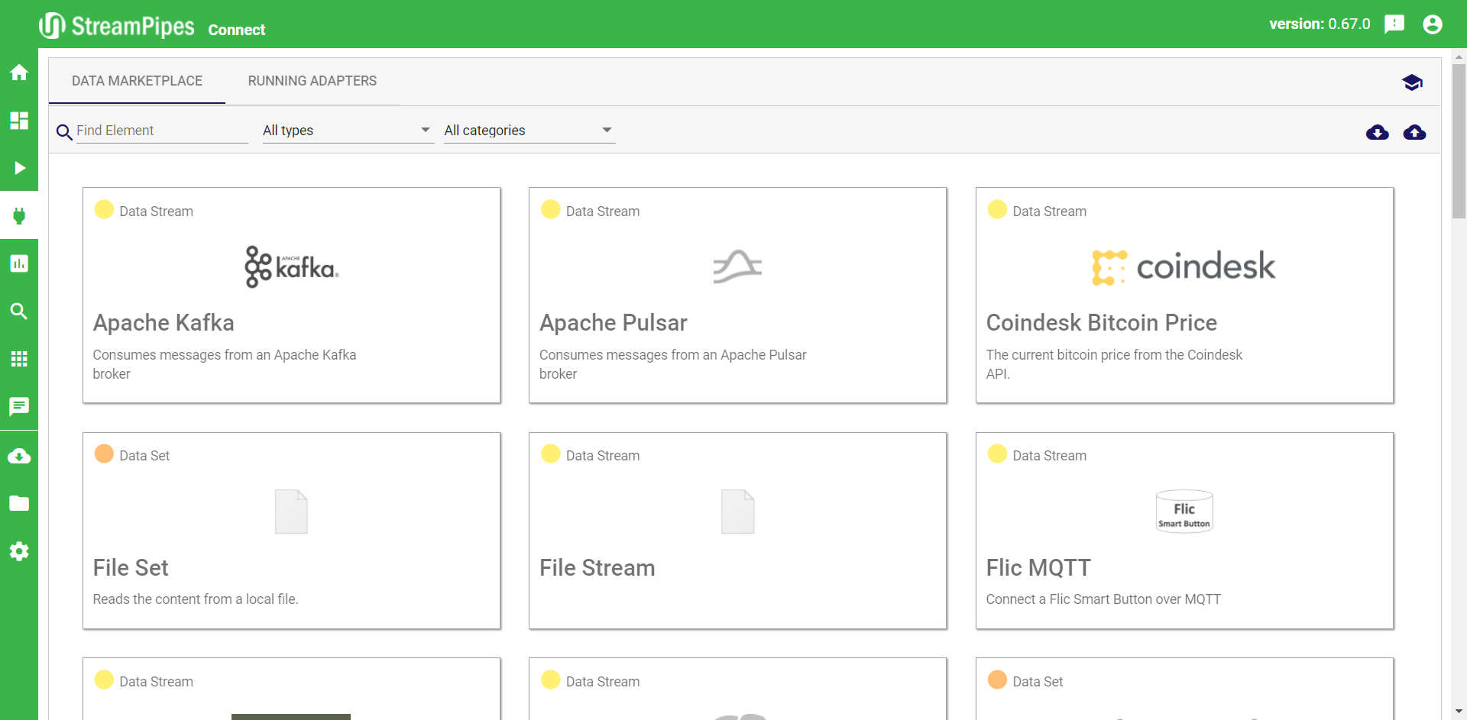
Streampipes connect
Moduo za povezivanje eksternih izvora podataka
Nudi veliki izbor adaptera za komunikacione protokole i neke specifične senzore
Nudi i načine za preprocesiranje podataka bez upotrebe pipeline-a
Pruža interfejs ka marketu adaptera trenutno instaliranih u Apache Streampipes

Slide 22
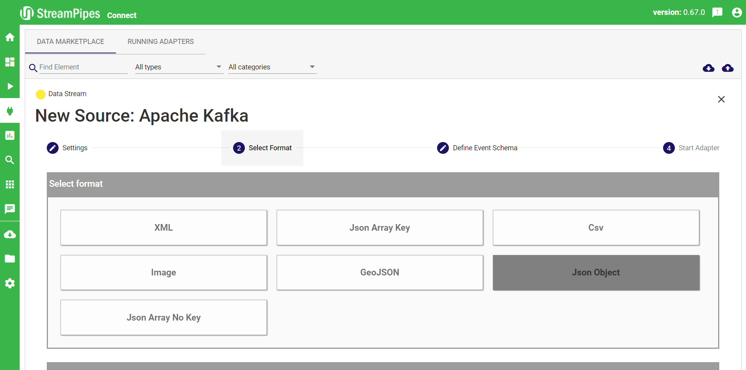
Specifikacija formata
Sledeći korak u konfiguraciji
Samo za generičke adaptere, koji podržavaju različite formate poruka koje se prenose
Na primer, message broker-i koji mogu konzumirati poruke u JSON i u binarnom formatu
Trenutno podržani formati uključuju: XML, razne JSON reprezentacije, slike i CSV
U zavisnosti od izabranog formata, usleđuju dodatne konfiguracije specifične za taj format

Slide 23
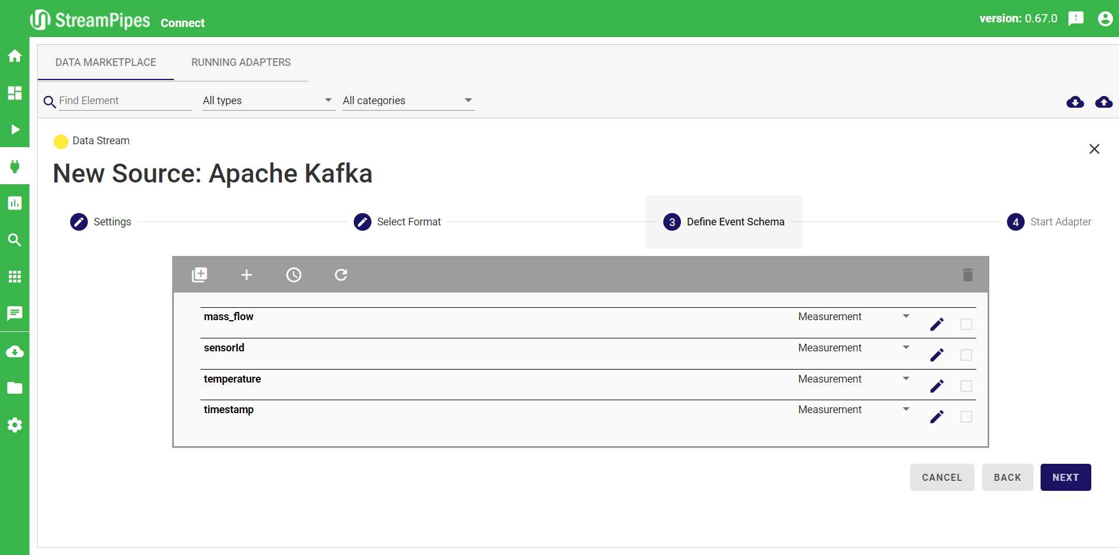
Dodavanje ugnježdenog property-ja: modifikuje strukturu eventa tako što kreira ugnježdenu strukturu
Dodavanje statičke vrednosti: novo polje sa statičkom vrednošču
Dodavanje timestamp-a: dodaje trenutni timestamp na svaki dolazni event
Refresh: osvežava šemu
Brisanje polja
Oblast delovanja polja: za svako polje može se definisati jedinica, dimenzija ili heder, koji se kasnije koriste za konfigurisanje elemenata pipeline-a

Slide 24
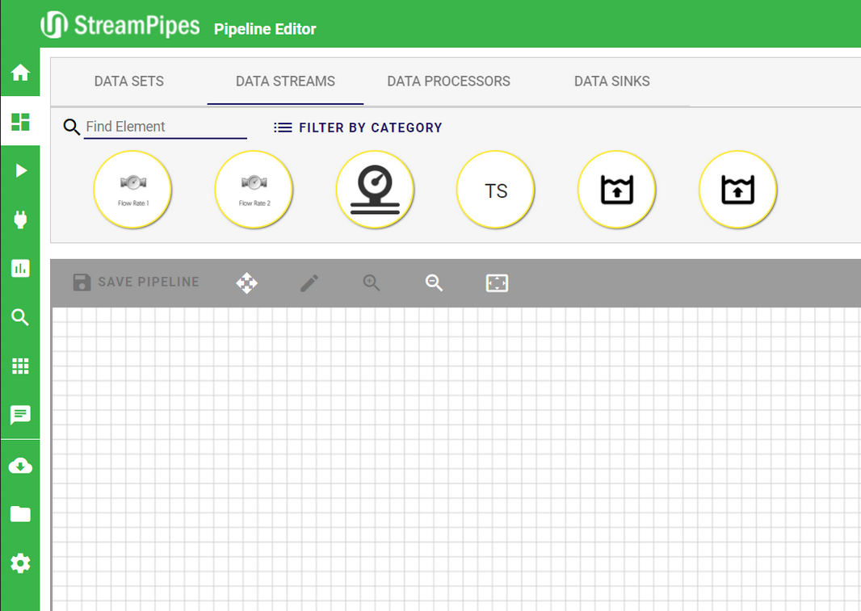
Pipeline editor
Moduo za rukovođenje pipeline-ima
Kreiranje pipeline-a
Konfiguracija
Čuvanje izmena

Slide 25
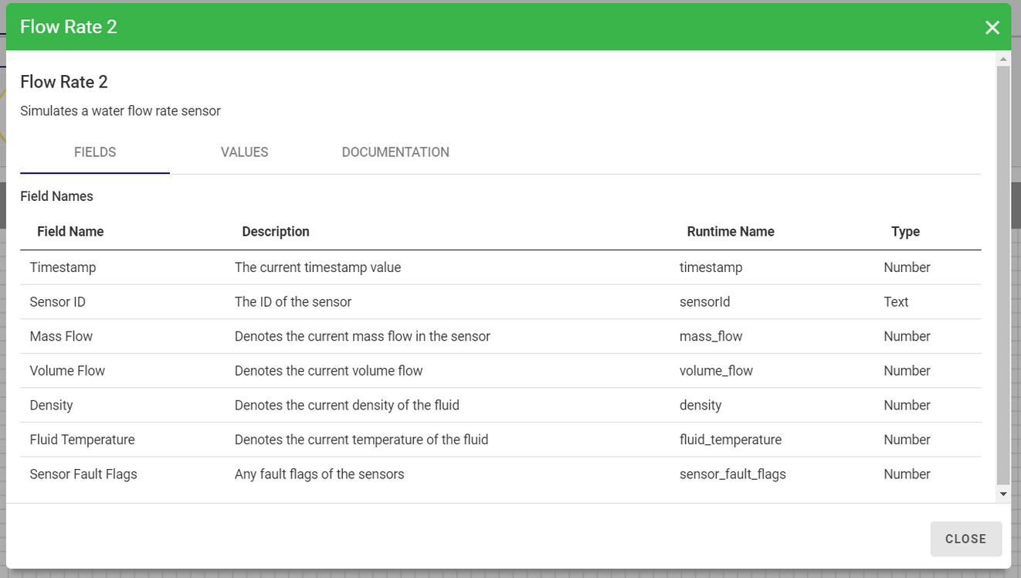
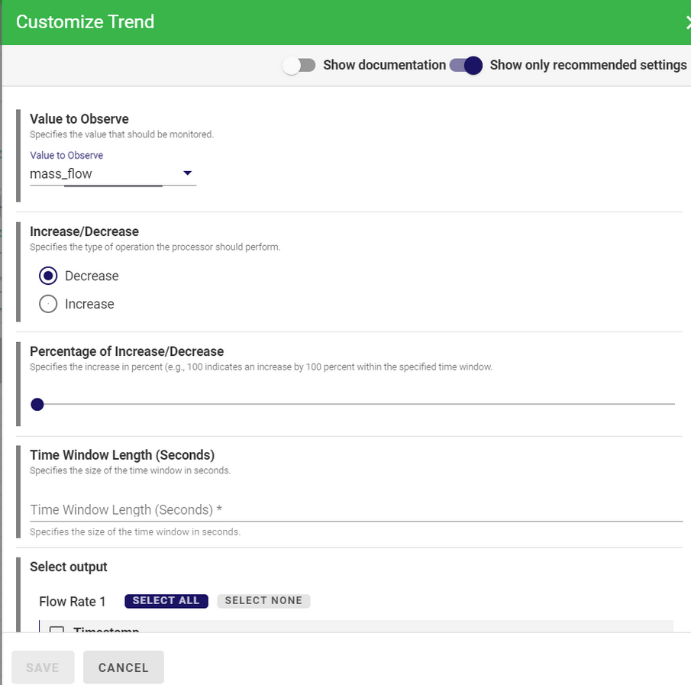
Pipeline editor
Pipeline element
Njegova konfiguracija

Slide 26
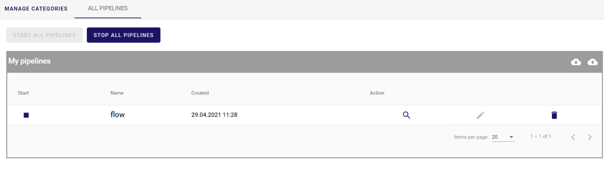
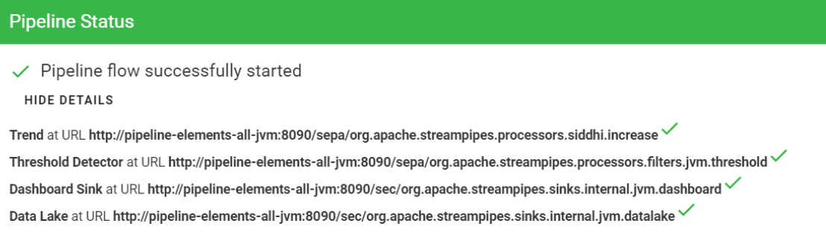
Pipeline menadžer
Daje pregled svih pipeline-a i omogućava osvnovne akcije nad njima: pokretanje, zaustavljanje pipeline-a, prikazivanje detalja, modifikovanje, brisanje, kategorizaciju

Slide 27
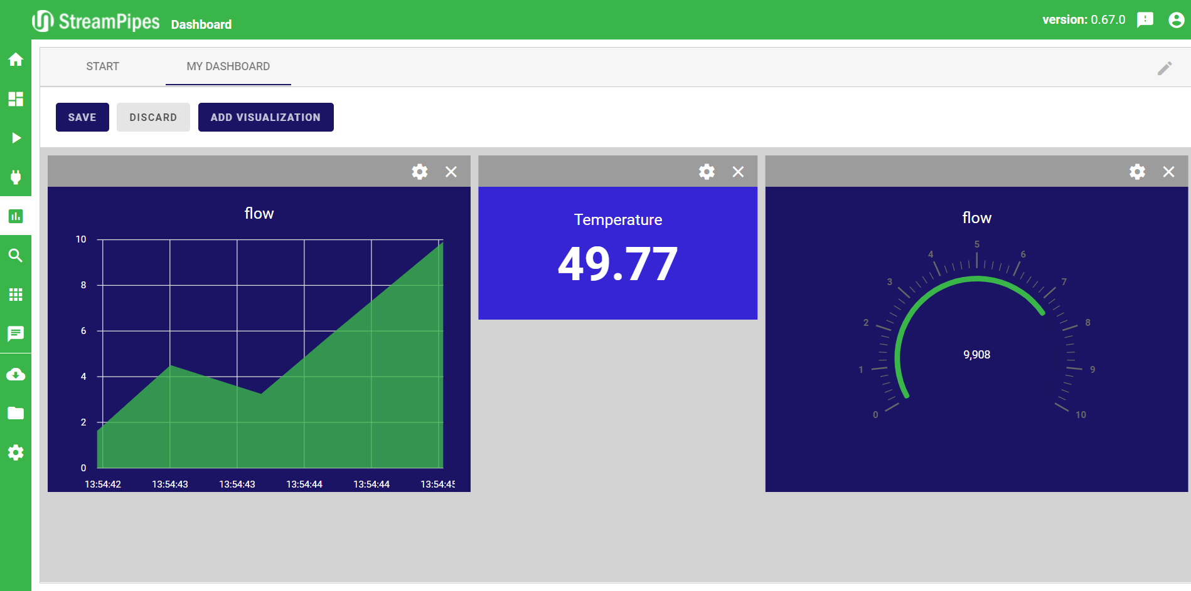
Primer dashboard-a

Slide 28
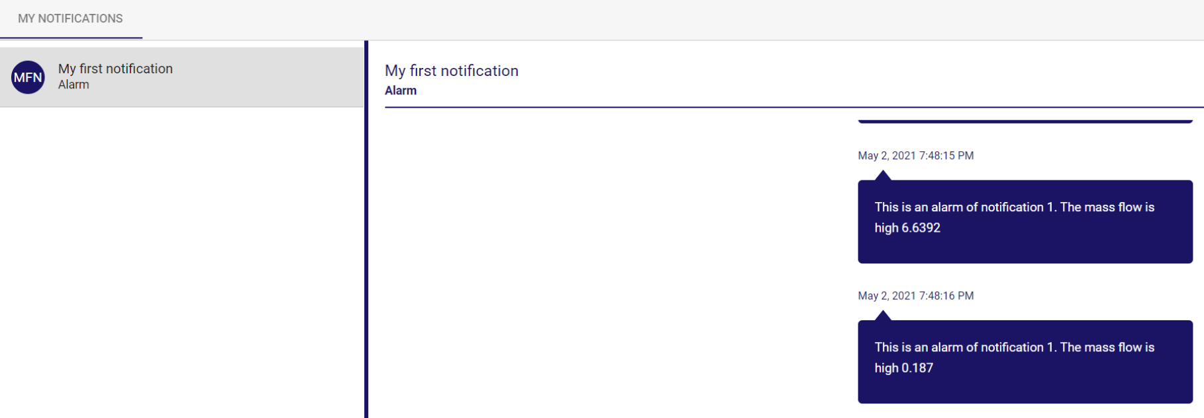
Notifikacije
Moduo za notifikacije kreira interna obaveštenja
Može ga koristiti svaki pipeline koji uključuje data sink "Notification"
Notifikaciona poruka može sadržati placeholder-e za vrednosti koje će biti prikazane u runtime-u

Slide 29

STREAMpiPES CONFIGURATION

Slide 30
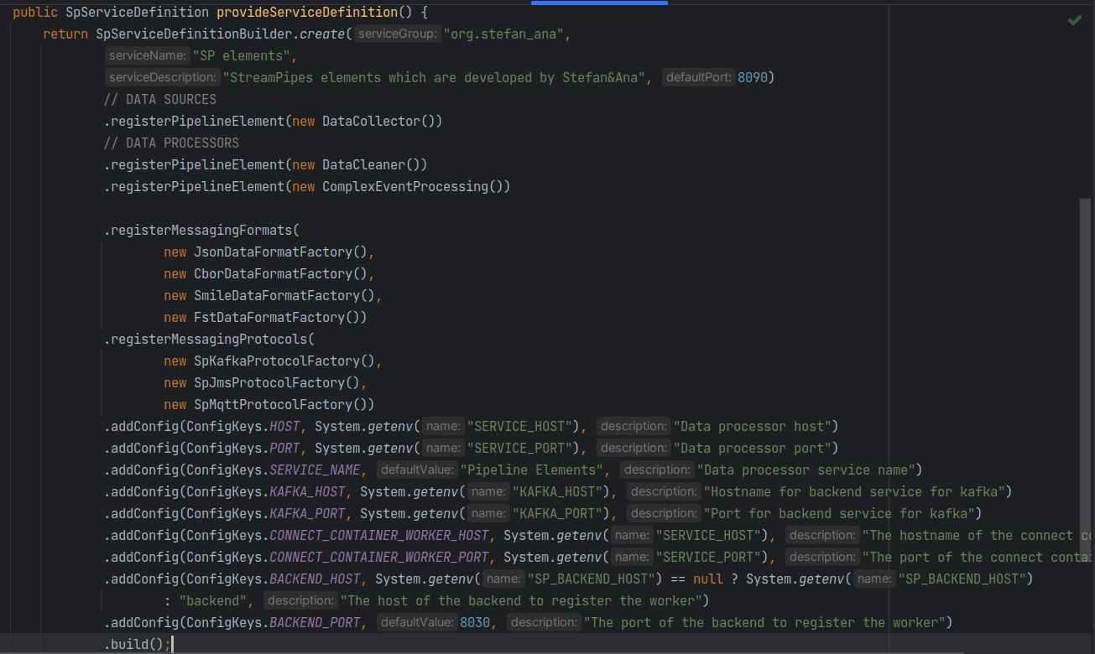
main

Slide 31
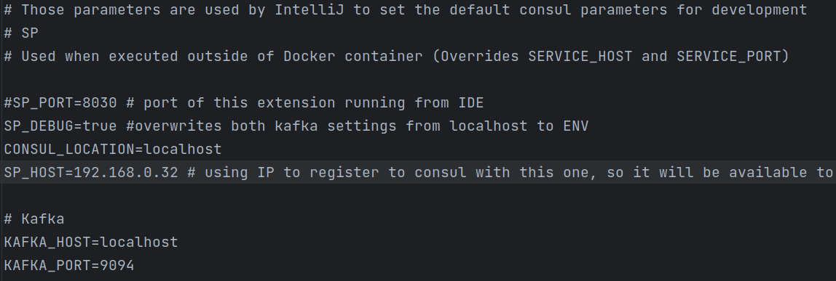
ENVIRONMENT VARIABLES

Slide 32
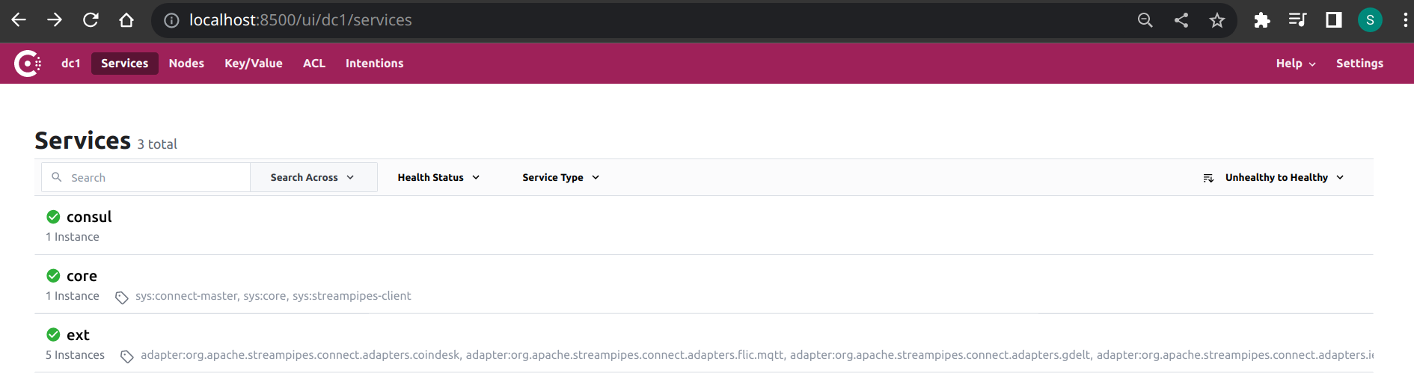
cONSUL

Slide 33
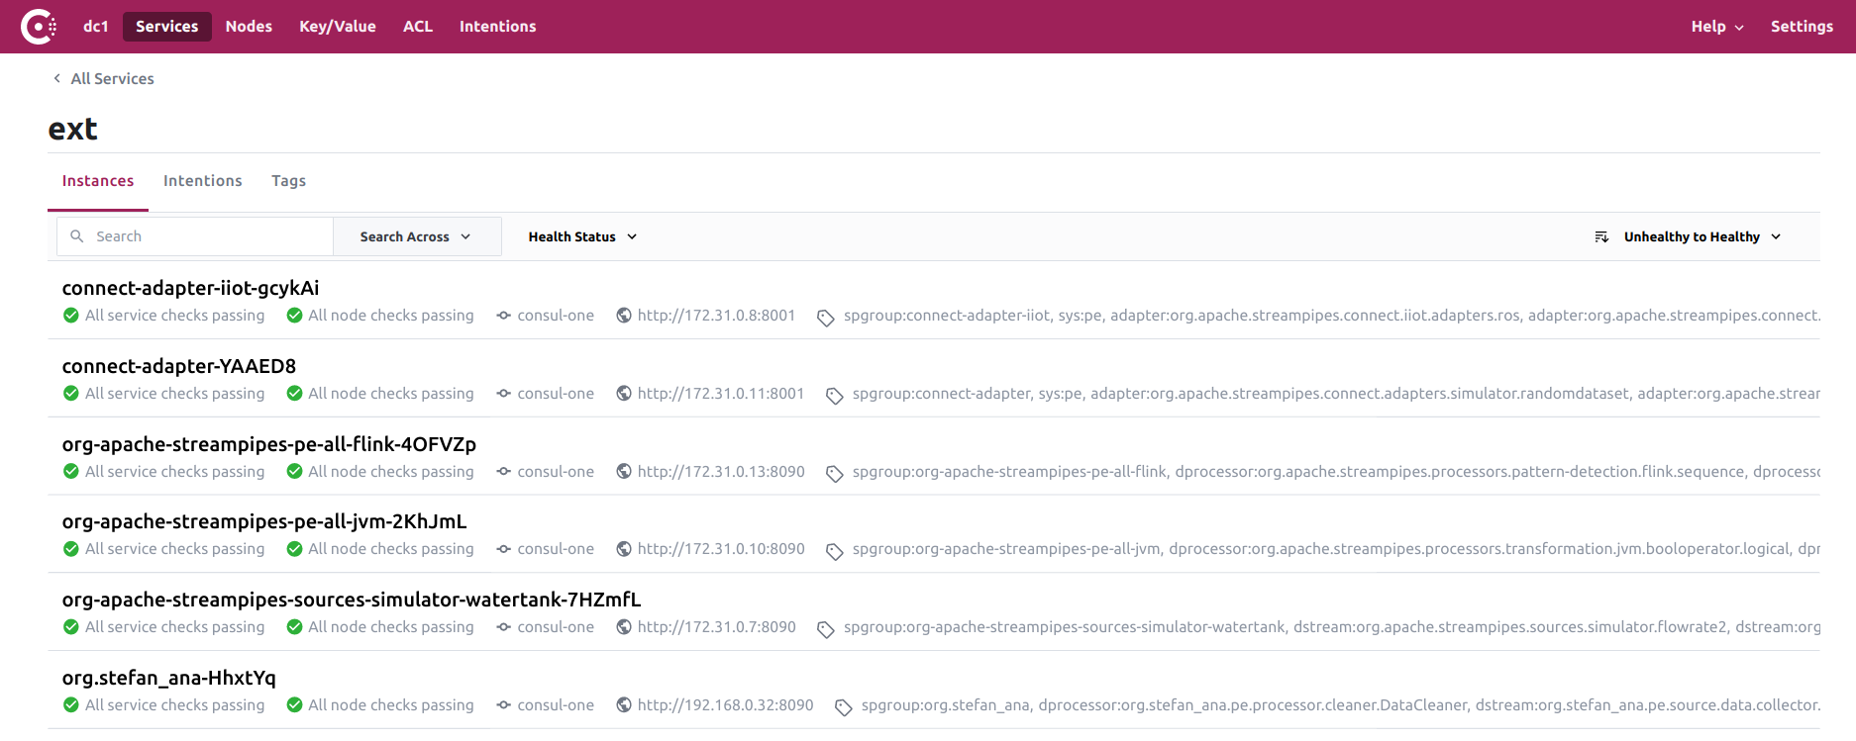
CONSUL EXTENSIONS

Slide 34
STREAMPIPES
INDUSTRY MONITORING AND ALERTING

Slide 35
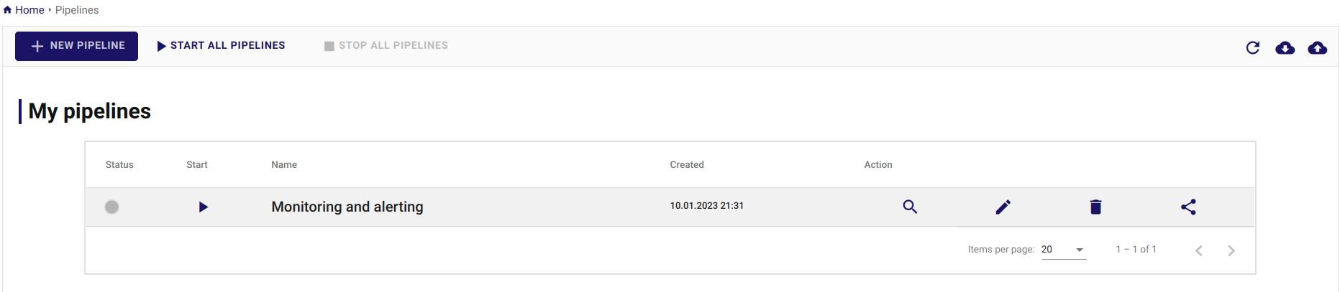
pIPELINES

Slide 36
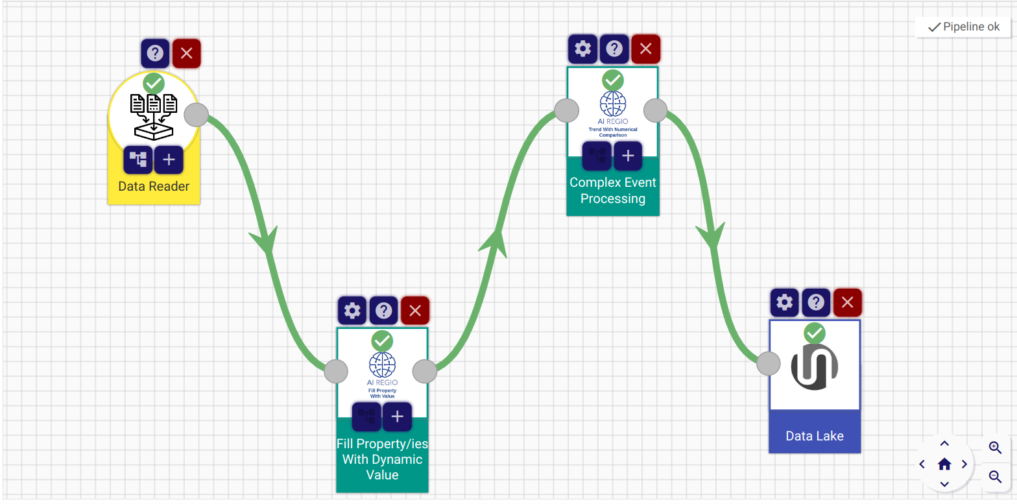
PIPELINE

Slide 37
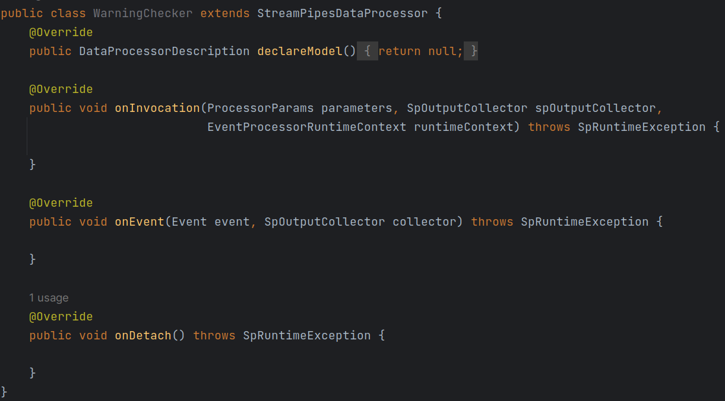
PROCESSOR LIFECYCLE

Slide 38
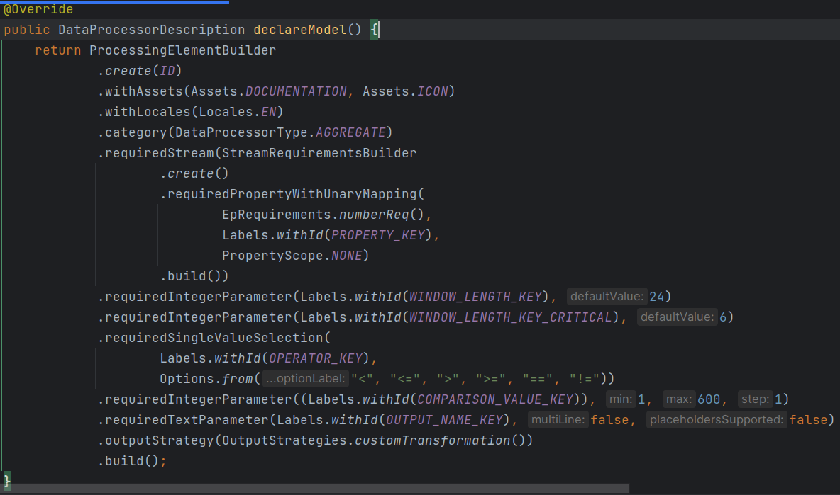
DECLARE MODEL

Slide 39
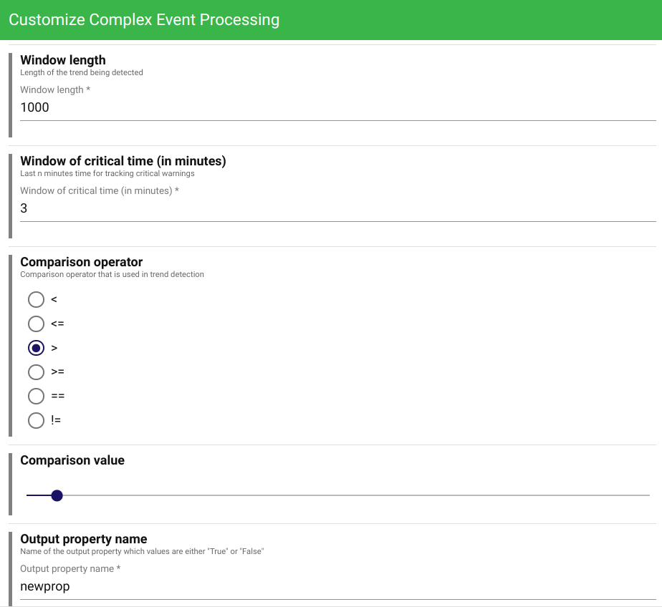
Declare model (UI config)

Slide 40
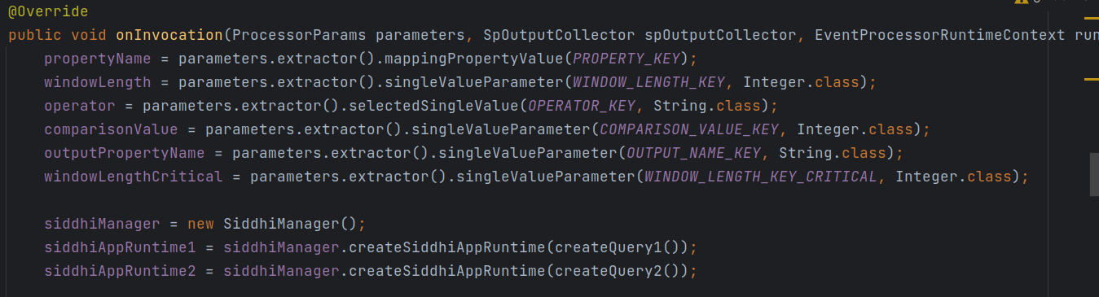
ON INVOCATION

Slide 41
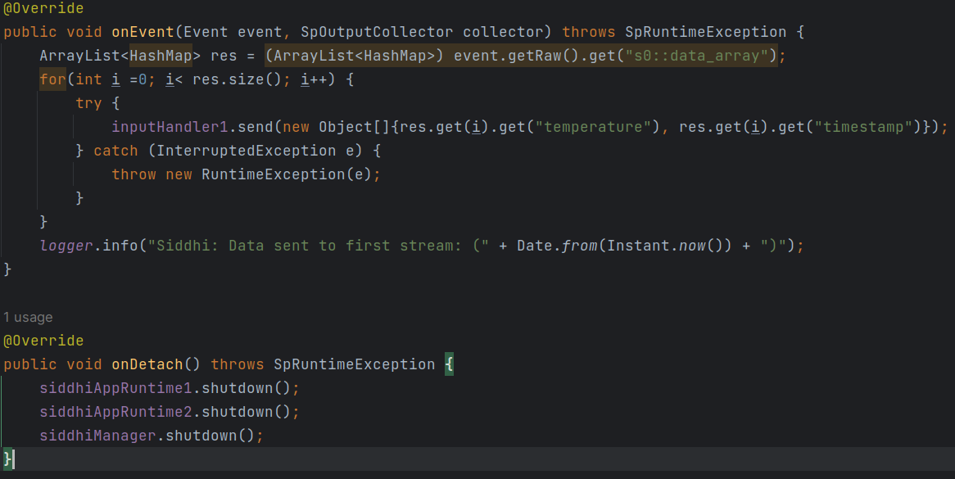
ON EVENT AND ON DETACH

Slide 42
COMPLEX EVENT PROCESSING (cep)
Definicija: CEP je metoda analiziranja i reagovanja na složene, high-volume stream-ove podataka u realnom vremenu.
Ključni koncepti: CEP uključuje prepoznavanje obrazaca i veza u stream-ovima podataka i korišćenje tih informacija za pokretanje akcija ili generisanje upozorenja.
Primene: CEP se koristi u različitim industrijama, kao što su finansije, telekomunikacije, transport i druge. Primeri uključuju detekciju prevara, praćenje performansi mreže i praćenje nivoa inventara u realnom vremenu.
Prednosti: CEP omogućava organizacijama da brzo prepoznaju i reaguju na važne događaje, što može dovesti do povećane efikasnosti, boljeg donošenja odluka i smanjenja rizika.

Slide 43
SIDDHI ENGINE
Definicija: Siddhi je open-source CEP engine napisan u jeziku Java i može se pokretati na različitim platformama.
Funkcionalnosti: Siddhi podržava širok spektar operacija obrade streamova podataka, uključujući filtriranje, praćenje obrazaca i agregaciju. Takođe pruža podršku za SQL-like jezik upita i proširivu arhitekturu plugina.
Primene: Siddhi engine se koristi u mnogim aplikacijama u realnom vremenu, kao što su IoT, detekcija prevara, detekcija anomalija i druge.

Slide 44
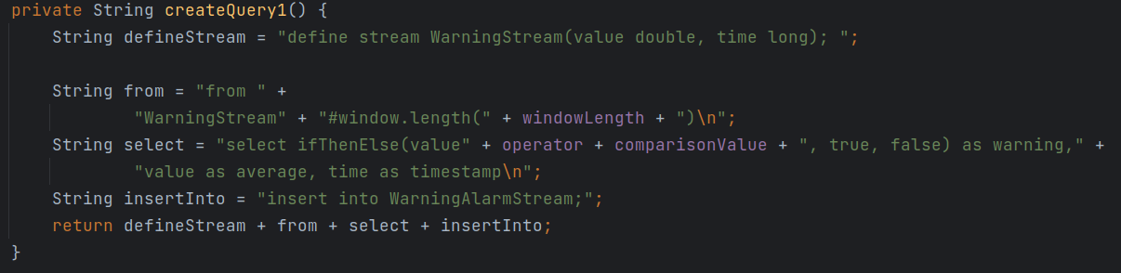
QUERY EXAMPLE

Slide 45
Asp.net core web api mikroservis

Slide 46

Asp.net core
Cross-platform i open-source okruženje
Predstavlja redizajnirani ASP.NET 4.x
Promene u arhitekturi koje su uvele veću modularnost okruženja
Za kreiranje web aplikacija i servisa, IoT aplikacija, bekend servisa
Podržava cloud deploy

Slide 47
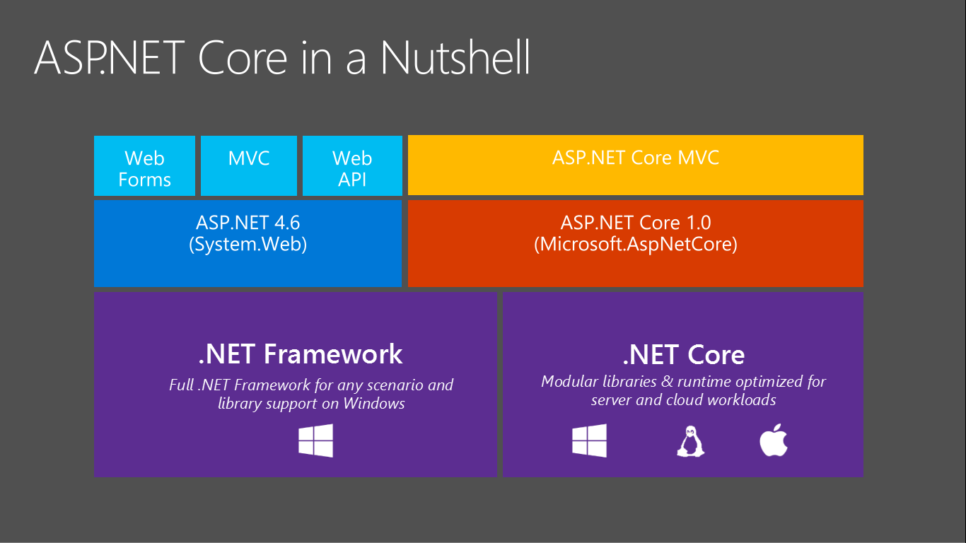
Karakteristike Asp.net core-a
Arhitekturno organizovano za testiranje
Razor stranice olakšavaju kodiranje stranica
Blazor omogućava korišćenje C#-a u browser-u uporedo sa JavaScript-om
Mogućnost razvoja i pokretanja na Windows-u, macOS-u i Linux-u

Slide 48
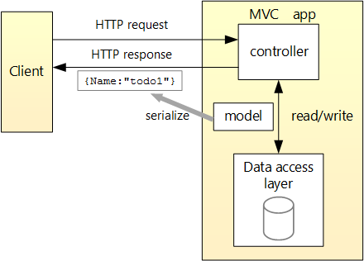
Asp.net core web api
Za potrebe projekta, kreirana je web API aplikacija
Struktura kao na slici
Klijent – Data procesor u Streampipes
Šalje zahteve API-ju (uglavnom POST)
API prima HTTP zahtev, deserijalizuje podatke
Upisuje ih u bazu (InfluxDB 2.0)

Slide 49


Pokretanje aplikacije
Aplikacija je kontejnerizovana i pokreće se u Docker-u
Potrebno je instalirati Docker Engine
To je moguće uraditi na više načina
Najlakše je instalirati Docker Desktop

Slide 50
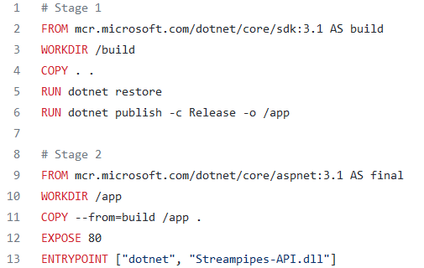
Pokretanje aplikacije
Na osnovu dockerfile-a kreira se docker image
Image fajl se pokreće zajedno sa ostalim image fajlovima za InfluxDB i Grafanu

Slide 51
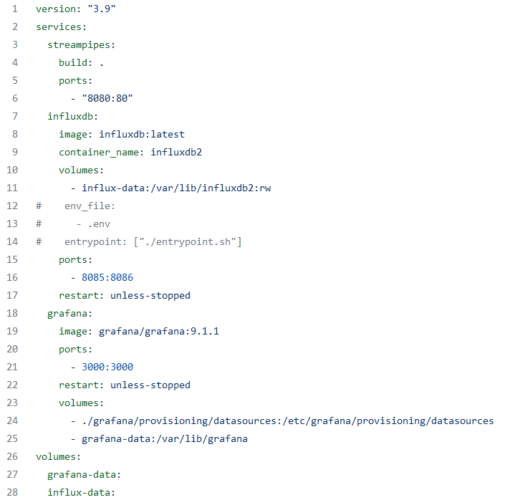
Pokretanje aplikacije
docker-compose-yml se pokreće komandom "docker compose up" i podižu se sva tri kontejnera
Obratiti pažnju na portove
Kreirani su i volumes, tako da se podaci i izmene pamte i nakon brisanja kontejnera

Slide 52

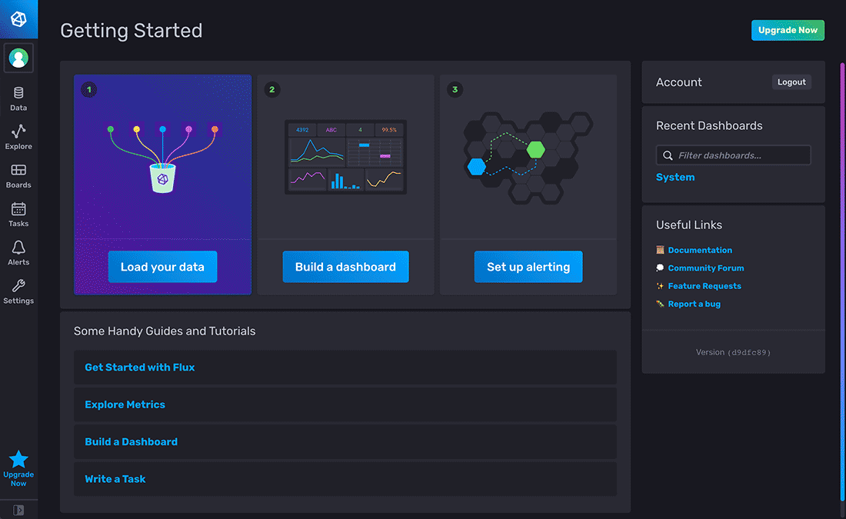
baza
Kao baza korišćen je InfluxDB 2.0
To je platforma bazirana na vremenskim serijama podataka
Poseduje moćan APi za aplikacije u realnom vremenu
Engine za vremenske serije sa visokim performansama

Slide 53
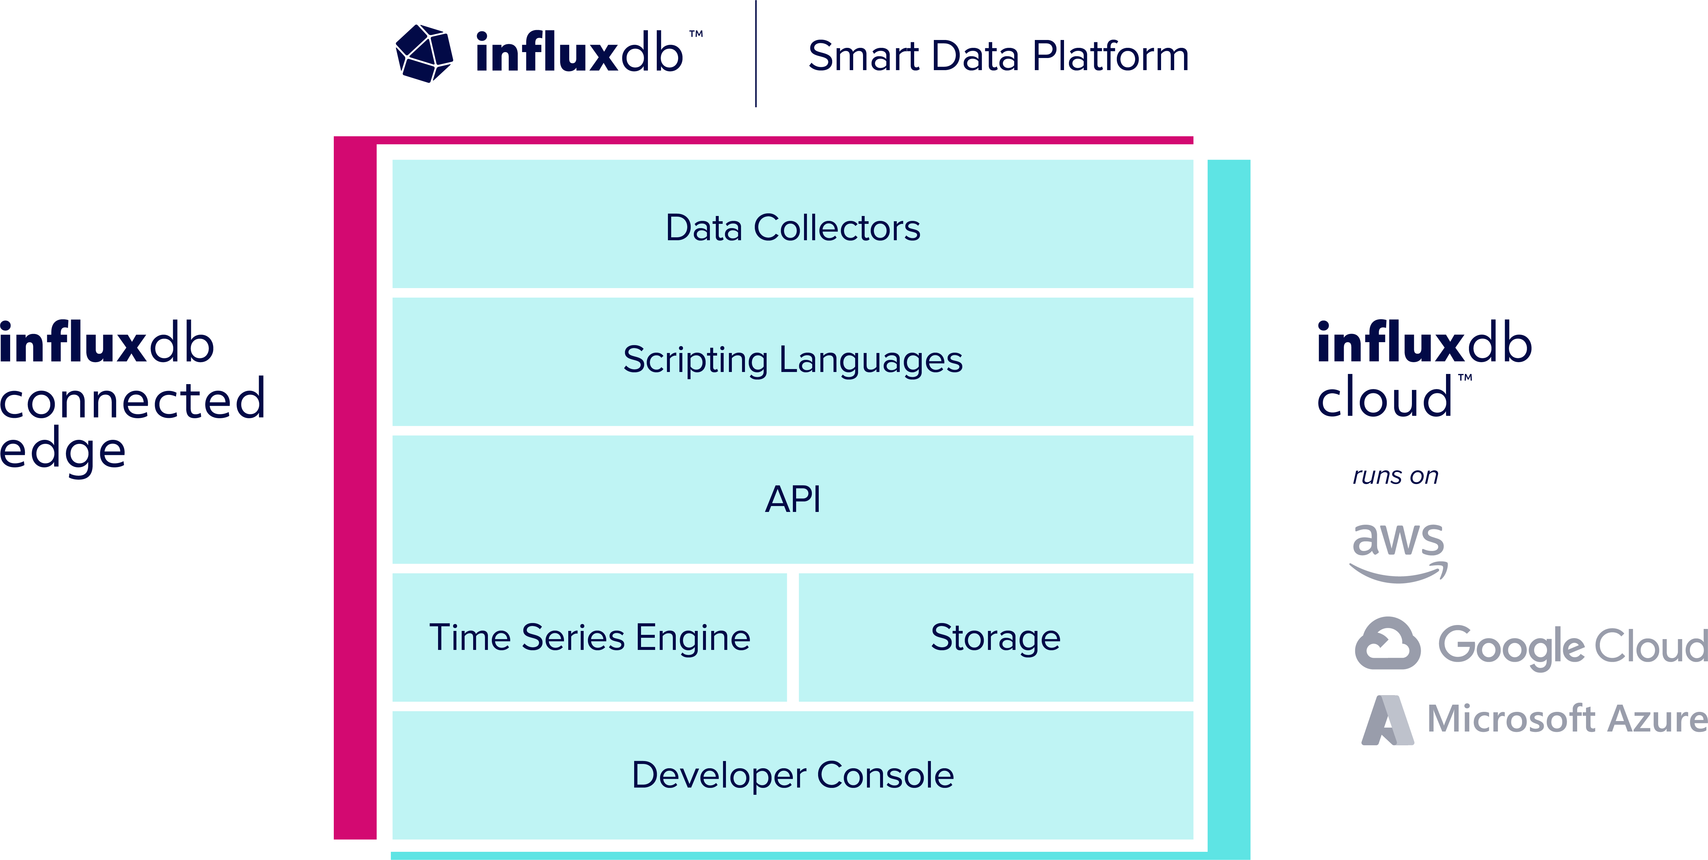
influxdb
Bilduj jednom, a deploy na više okruženja i produkata
Mogućnost pokretanja na cloud-u, edge-u, ili u lokalnom okruženju
U ovom projektu, influxdb, kao i ostale komponente, je kontejnerizovan i pokreće se u docker-u

Slide 54
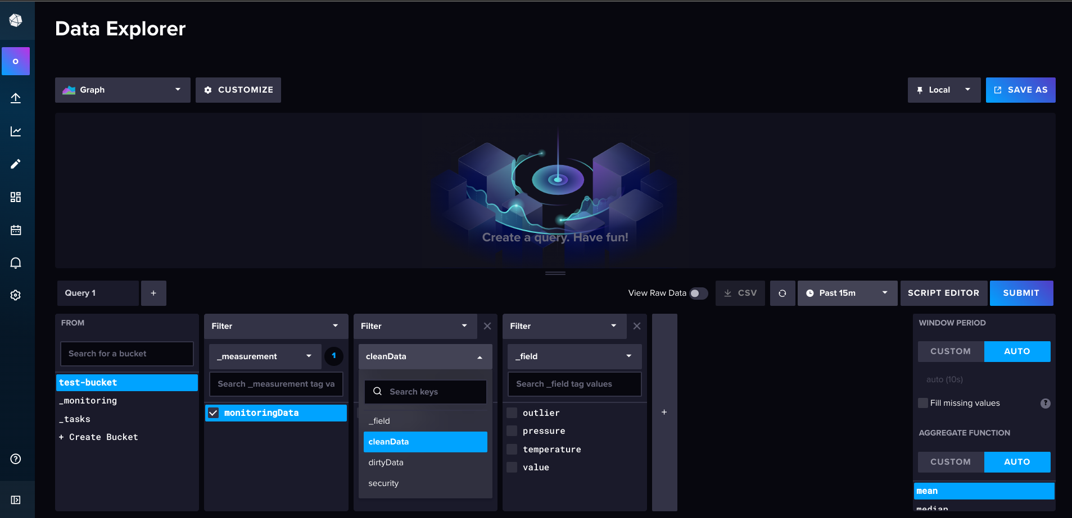
INFLUXDB DASHBOARD

Slide 55
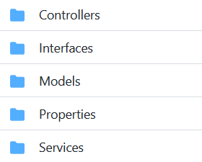
web api
Struktura aplikacije prikazana na slici
Kontroleri osluškuju i prihvataju zahteve
Modeli oblikuju podatke tako da se lako pribavljaju iz zahteva i upisuju u bazu
Servisi predstavljaju sponu između aplikacije i baze i obavljaju upis i čitanje

Slide 56
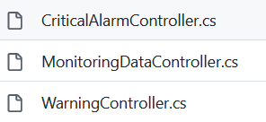
kontroleri
Aplikacija ima tri osnovne funkcije: upis vremenskih, serijskih podataka u bazu, upis upozorenja u bazu i upis kritičnih alarma u bazu
Za ove svrhe kreirana su tri kontrolera, MonitoringDataController, WarningController, CriticalAlarmController
Svaki od njih poziva odgovarajuće metode InfluxDB servisa za upis u bazu
Servis je kontrolerima dostupan zahvaljujući ugrađenom Dependency Injection-u

Slide 57
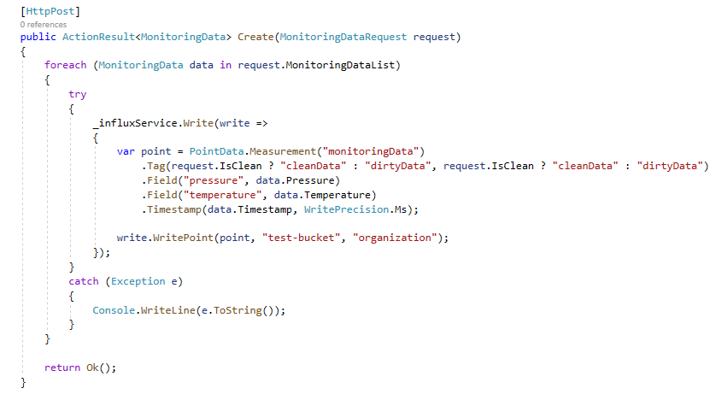
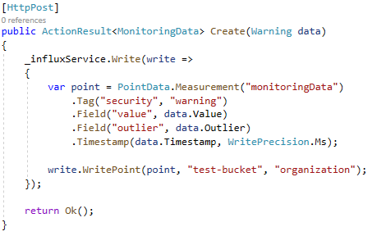
MonitoringDataController Warning/Alarm Controller

Slide 58
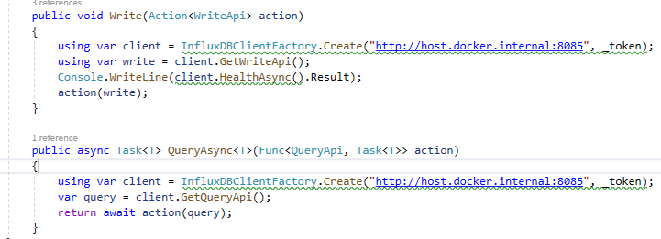
Influxdb servis
Servis klasa pruža funkcionalnosti upisa i čitanja iz Influx baze

Slide 59
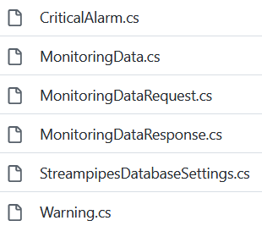
modeli
Modeli omogućavaju normalan tok aplikacije i razmenu podataka
Warning i CriticalAlarm modeli sadrže podatke o vrednosti koja je izazvala alarm, kao i o vremenu kada se desio
MonitoringData predstavlja podatke koji se prate; u ovom konkretnom slučaju to su pritisak i temperatura, i njihove vremenske markice
Request i Response modeli su tu da omoguće komunikaciju sa Streampipes delom aplikacije

Slide 60
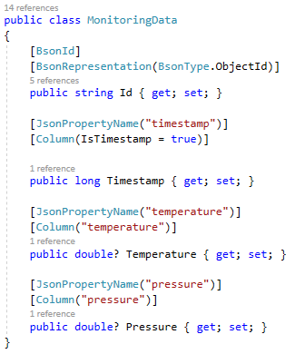
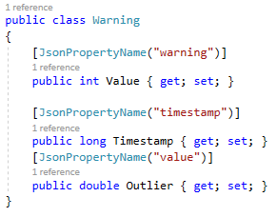

Monitoring data i warning i request

Slide 61

Grafana
Grafana je alat za vizuelizaciju podataka
Postoje Dashboards, u okviru kojih može biti više panela
Jedan panel prikazuje podatke na jedan, izabrani način

Slide 62

Grafana
Postoji mnogo različitih tipova prikaza podataka
Graf, tabela, stubići, linijski prikaz, brzinometar, i mnogi drugi

Slide 63

grafana
Kao datasource u Grafani izabran je InfluxDB i kreiran je konektor
Ovime su Grafana i InfluxDB povezani i Grafana redovno uzima podatke iz Influx-a i prikazuje ih
Kreirani odgovarajući dashboard i paneli
Za ispravno pribavljanje podataka, potrebno je napisati Flux upit koji filtrira i preuzima podatke iz baze

Slide 64


Grafana podešavanje konektora

Slide 65

GRAFANA PANEL CONFIG

Slide 66

Grafana dashboard

Slide 67

hvala na pažnji!

